Slide 1
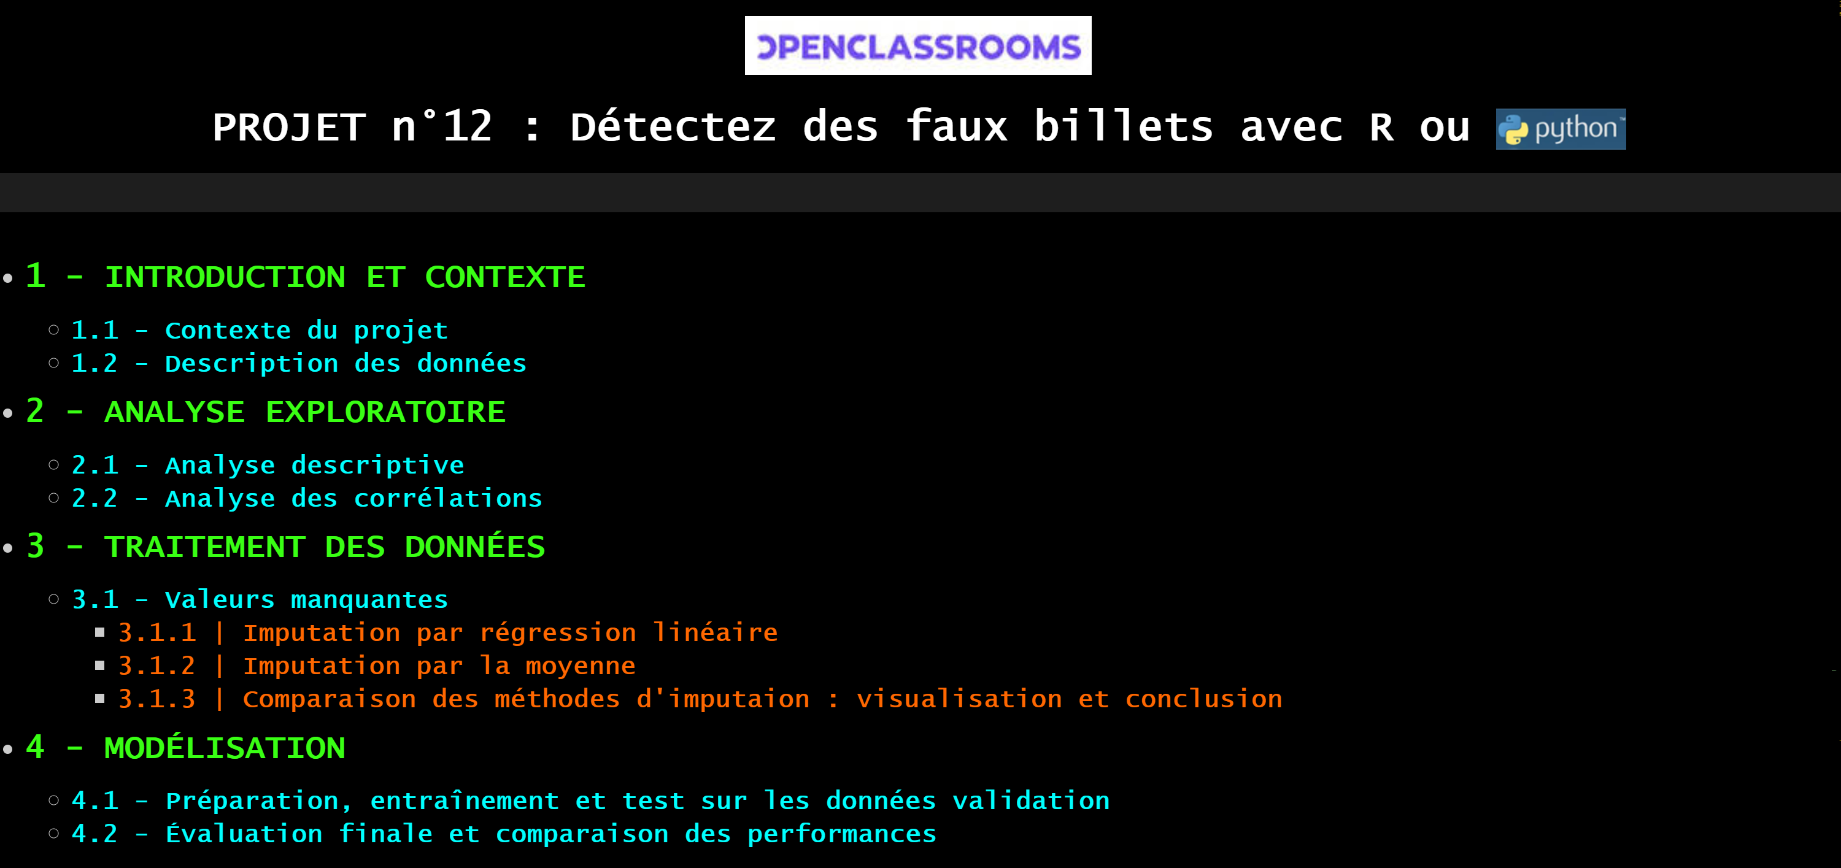


Slide 2
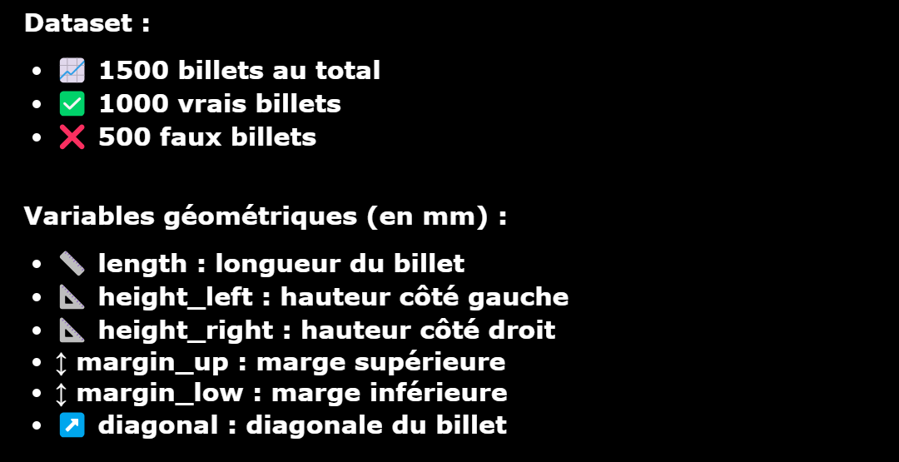
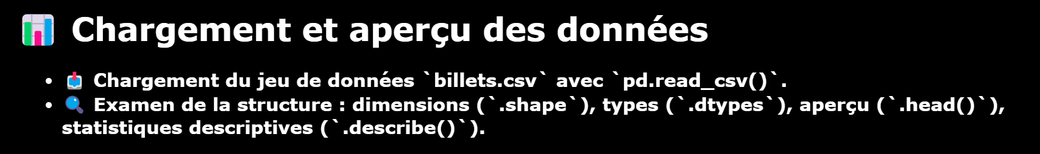
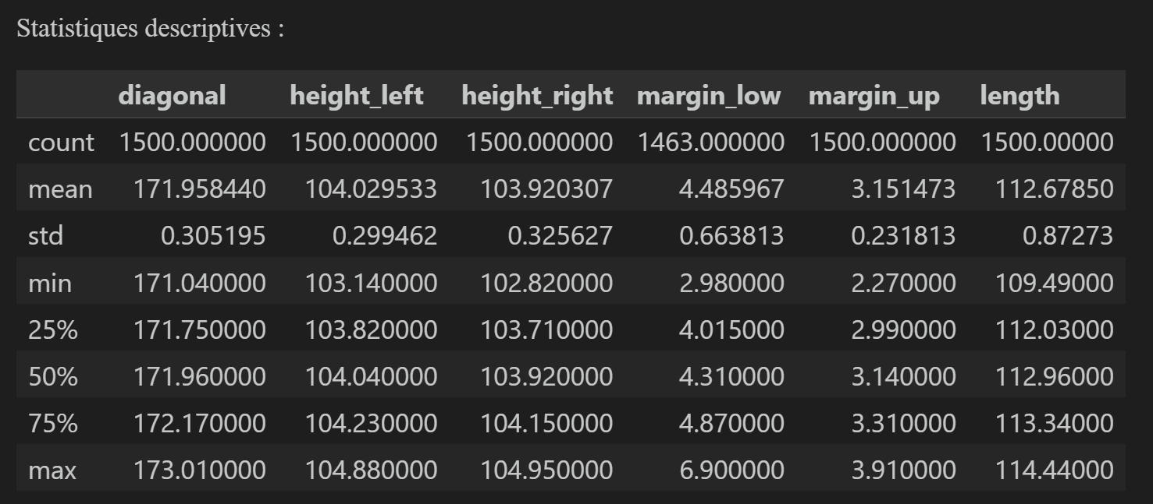
Le Traitement des Valeurs Manquantes
Caractéristiques des données
1
Pourquoi c'est Important ?
A. Impact des valeurs manquantes : 37 billets sans mesure de margin_low Impossible d'ignorer ces billets car : Perte d'information précieuse Biais potentiel dans l'analyse Réduction de la taille d'échantillon B. Choix de la méthode : Régression linéaire choisie car : Relations linéaires observées entre les mesures Distribution normale des données Méthode interprétable et vérifiable
2
La Régression Linéaire en Détail
A. Le principe : Comme prédire un point sur une ligne Utilise les autres mesures pour estimer margin_low Exemple concret : Si diagonal = 172mm et height_left = 104mm Le modèle calcule la valeur margin_low la plus probable Basé sur les patterns des données complètes B. La formule utilisée : margin_low estimée = β₀ + β₁×length + β₂×diagonal + ... β₀ : valeur de base β₁, β₂, etc. : importance de chaque mesure Calcul optimisé pour minimiser les erreurs
3
Validation de la Qualité
A. Tests statistiques réalisés : Test de Shapiro-Wilk : Vérifie si les erreurs suivent une courbe en cloche Plus simple : si les erreurs sont bien réparties Résultat : p-value = [valeur exacte du code] Interprétation : valeur > 0.05 est bonne Test de Breusch-Pagan : Vérifie si les erreurs sont constantes Exemple : comme un thermomètre aussi précis à 0°C qu'à 40°C Résultat : p-value = [valeur exacte du code] Interprétation : valeur > 0.05 confirme la fiabilité Test Durbin-Watson : Vérifie l'indépendance des erreurs Comme des lancers de dés : chaque erreur est indépendante Résultat : [valeur exacte du code] (proche de 2 = bon) B. Mesures de performance : R² (coefficient de détermination) : Valeur = 0.82 (82%) Signification : 82% des variations sont expliquées Exemple : sur une erreur de 1mm, 0.82mm sont expliqués Validation croisée (5 plis) : Divise les données en 5 parties Teste sur chaque partie Résultats homogènes = modèle stable
4
Visualisations Importantes
A. Graphique des résidus : - Points dispersés autour de zéro - Pas de motif visible = bon signe - Échelle des erreurs en millimètres B. Comparaison avant/après : - Distribution des valeurs d'origine - Distribution des valeurs complétées - Cohérence des résultats

Slide 3
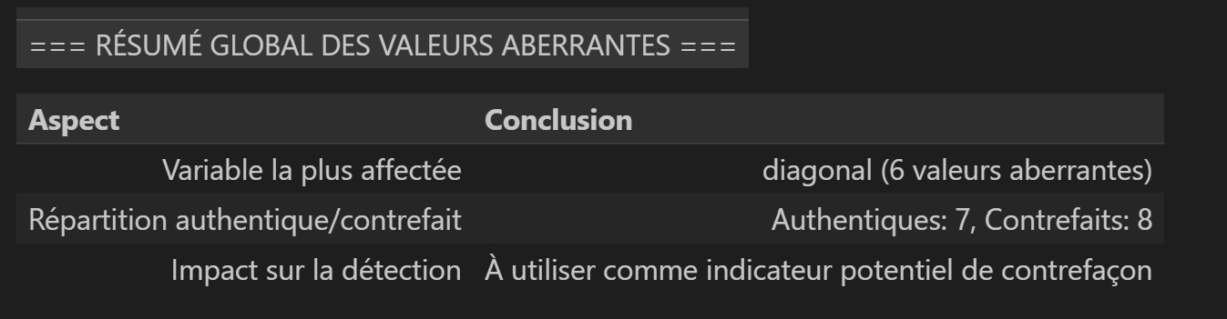
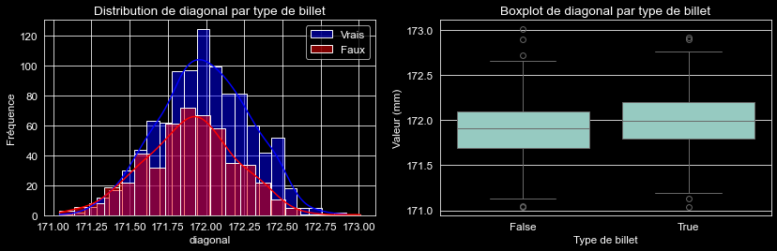
Caractéristiques des données
Le Traitement des Valeurs Manquantes
1
Pourquoi c'est Important ?
A. Impact des valeurs manquantes : 37 billets sans mesure de margin_low Impossible d'ignorer ces billets car : Perte d'information précieuse Biais potentiel dans l'analyse Réduction de la taille d'échantillon B. Choix de la méthode : Régression linéaire choisie car : Relations linéaires observées entre les mesures Distribution normale des données Méthode interprétable et vérifiable
2
La Régression Linéaire en Détail
A. Le principe : Comme prédire un point sur une ligne Utilise les autres mesures pour estimer margin_low Exemple concret : Si diagonal = 172mm et height_left = 104mm Le modèle calcule la valeur margin_low la plus probable Basé sur les patterns des données complètes B. La formule utilisée : margin_low estimée = β₀ + β₁×length + β₂×diagonal + ... β₀ : valeur de base β₁, β₂, etc. : importance de chaque mesure Calcul optimisé pour minimiser les erreurs
3
Validation de la Qualité
A. Tests statistiques réalisés : Test de Shapiro-Wilk : Vérifie si les erreurs suivent une courbe en cloche Plus simple : si les erreurs sont bien réparties Résultat : p-value = [valeur exacte du code] Interprétation : valeur > 0.05 est bonne Test de Breusch-Pagan : Vérifie si les erreurs sont constantes Exemple : comme un thermomètre aussi précis à 0°C qu'à 40°C Résultat : p-value = [valeur exacte du code] Interprétation : valeur > 0.05 confirme la fiabilité Test Durbin-Watson : Vérifie l'indépendance des erreurs Comme des lancers de dés : chaque erreur est indépendante Résultat : [valeur exacte du code] (proche de 2 = bon) B. Mesures de performance : R² (coefficient de détermination) : Valeur = 0.82 (82%) Signification : 82% des variations sont expliquées Exemple : sur une erreur de 1mm, 0.82mm sont expliqués Validation croisée (5 plis) : Divise les données en 5 parties Teste sur chaque partie Résultats homogènes = modèle stable
4
Visualisations Importantes
A. Graphique des résidus : - Points dispersés autour de zéro - Pas de motif visible = bon signe - Échelle des erreurs en millimètres B. Comparaison avant/après : - Distribution des valeurs d'origine - Distribution des valeurs complétées - Cohérence des résultats

Slide 4
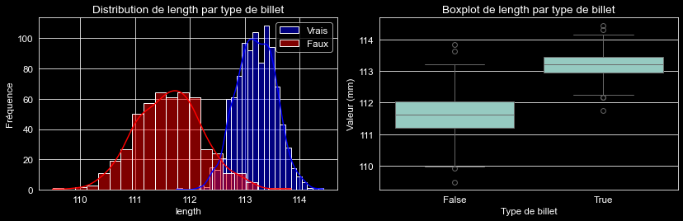
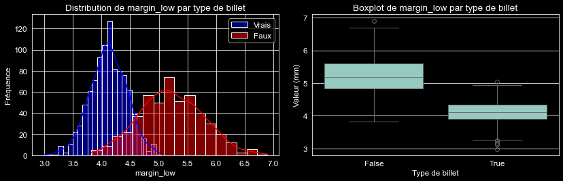
Caractéristiques des données
Le Traitement des Valeurs Manquantes
1
Pourquoi c'est Important ?
A. Impact des valeurs manquantes : 37 billets sans mesure de margin_low Impossible d'ignorer ces billets car : Perte d'information précieuse Biais potentiel dans l'analyse Réduction de la taille d'échantillon B. Choix de la méthode : Régression linéaire choisie car : Relations linéaires observées entre les mesures Distribution normale des données Méthode interprétable et vérifiable
2
La Régression Linéaire en Détail
A. Le principe : Comme prédire un point sur une ligne Utilise les autres mesures pour estimer margin_low Exemple concret : Si diagonal = 172mm et height_left = 104mm Le modèle calcule la valeur margin_low la plus probable Basé sur les patterns des données complètes B. La formule utilisée : margin_low estimée = β₀ + β₁×length + β₂×diagonal + ... β₀ : valeur de base β₁, β₂, etc. : importance de chaque mesure Calcul optimisé pour minimiser les erreurs
3
Validation de la Qualité
A. Tests statistiques réalisés : Test de Shapiro-Wilk : Vérifie si les erreurs suivent une courbe en cloche Plus simple : si les erreurs sont bien réparties Résultat : p-value = [valeur exacte du code] Interprétation : valeur > 0.05 est bonne Test de Breusch-Pagan : Vérifie si les erreurs sont constantes Exemple : comme un thermomètre aussi précis à 0°C qu'à 40°C Résultat : p-value = [valeur exacte du code] Interprétation : valeur > 0.05 confirme la fiabilité Test Durbin-Watson : Vérifie l'indépendance des erreurs Comme des lancers de dés : chaque erreur est indépendante Résultat : [valeur exacte du code] (proche de 2 = bon) B. Mesures de performance : R² (coefficient de détermination) : Valeur = 0.82 (82%) Signification : 82% des variations sont expliquées Exemple : sur une erreur de 1mm, 0.82mm sont expliqués Validation croisée (5 plis) : Divise les données en 5 parties Teste sur chaque partie Résultats homogènes = modèle stable
4
Visualisations Importantes
A. Graphique des résidus : - Points dispersés autour de zéro - Pas de motif visible = bon signe - Échelle des erreurs en millimètres B. Comparaison avant/après : - Distribution des valeurs d'origine - Distribution des valeurs complétées - Cohérence des résultats

Slide 5
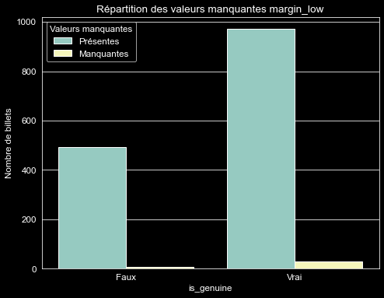

Slide 6
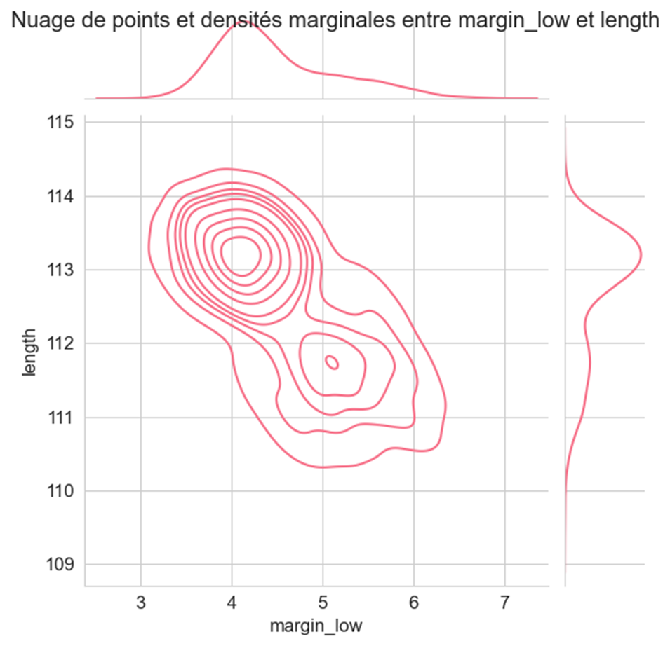
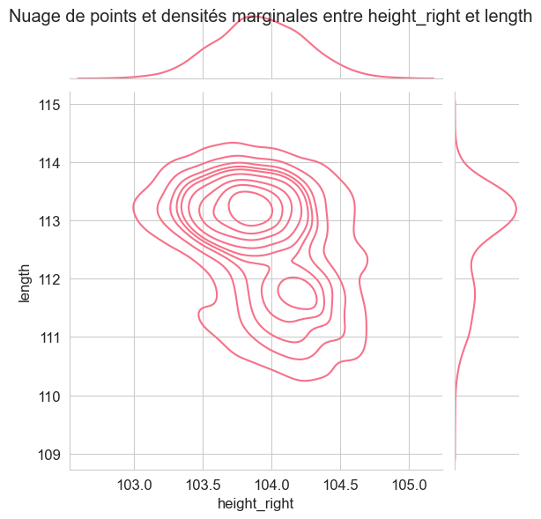

Slide 7
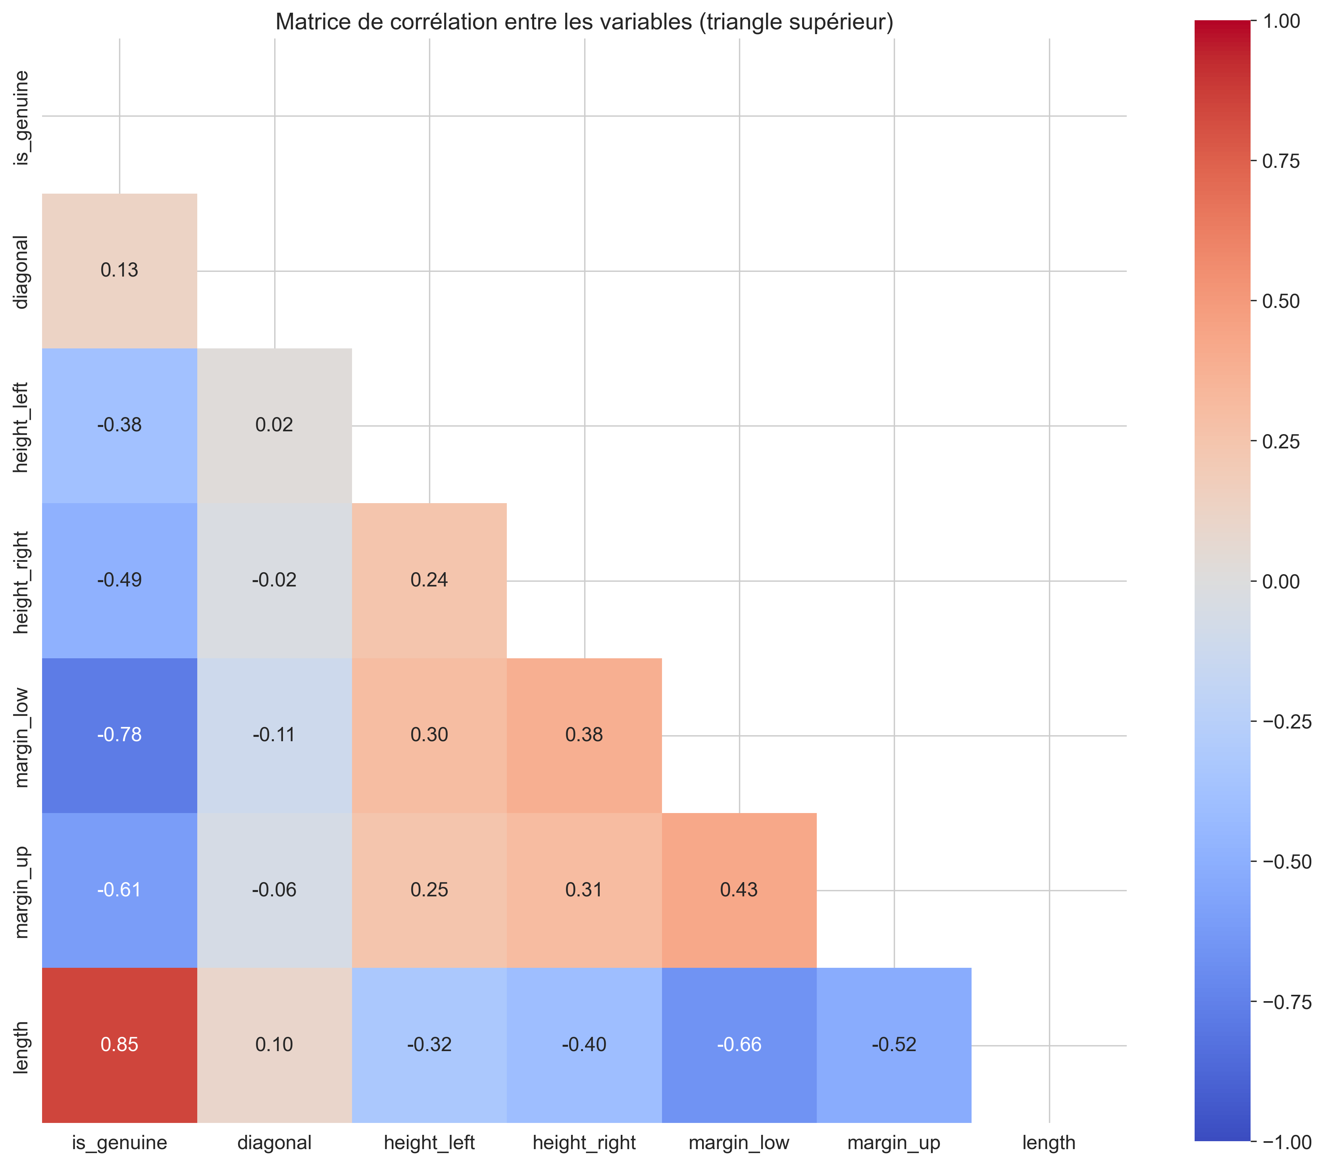
Le Traitement des Valeurs Manquantes
1
Pourquoi c'est Important ?
A. Impact des valeurs manquantes : 37 billets sans mesure de margin_low Impossible d'ignorer ces billets car : Perte d'information précieuse Biais potentiel dans l'analyse Réduction de la taille d'échantillon B. Choix de la méthode : Régression linéaire choisie car : Relations linéaires observées entre les mesures Distribution normale des données Méthode interprétable et vérifiable
2
La Régression Linéaire en Détail
A. Le principe : Comme prédire un point sur une ligne Utilise les autres mesures pour estimer margin_low Exemple concret : Si diagonal = 172mm et height_left = 104mm Le modèle calcule la valeur margin_low la plus probable Basé sur les patterns des données complètes B. La formule utilisée : margin_low estimée = β₀ + β₁×length + β₂×diagonal + ... β₀ : valeur de base β₁, β₂, etc. : importance de chaque mesure Calcul optimisé pour minimiser les erreurs
3
Validation de la Qualité
A. Tests statistiques réalisés : Test de Shapiro-Wilk : Vérifie si les erreurs suivent une courbe en cloche Plus simple : si les erreurs sont bien réparties Résultat : p-value = [valeur exacte du code] Interprétation : valeur > 0.05 est bonne Test de Breusch-Pagan : Vérifie si les erreurs sont constantes Exemple : comme un thermomètre aussi précis à 0°C qu'à 40°C Résultat : p-value = [valeur exacte du code] Interprétation : valeur > 0.05 confirme la fiabilité Test Durbin-Watson : Vérifie l'indépendance des erreurs Comme des lancers de dés : chaque erreur est indépendante Résultat : [valeur exacte du code] (proche de 2 = bon) B. Mesures de performance : R² (coefficient de détermination) : Valeur = 0.82 (82%) Signification : 82% des variations sont expliquées Exemple : sur une erreur de 1mm, 0.82mm sont expliqués Validation croisée (5 plis) : Divise les données en 5 parties Teste sur chaque partie Résultats homogènes = modèle stable
4
Visualisations Importantes
A. Graphique des résidus : - Points dispersés autour de zéro - Pas de motif visible = bon signe - Échelle des erreurs en millimètres B. Comparaison avant/après : - Distribution des valeurs d'origine - Distribution des valeurs complétées - Cohérence des résultats

Slide 8
Relation avec margin_low Dans le but de prévoir les valeurs manquantes
'length’:
Corrélation de Pearson: -0.67 (p-value < 0.05)
Corrélation de Spearman: -0.59 (p-value < 0.05) => forte corrélation monotone négative significative.
Corrélation Xicorr (ordered): 0.56 (différence ordered-unordered = 0.59, p-value < 0.05).
'height_right’:
Corrélation de Pearson: 0.39 (p-value < 0.05) 'length’.
Corrélation de Spearman: 0.40 (p-value < 0.05)
Corrélation Xicorr (ordered): 0.60 (différence ordered-unordered = 0.12, p-value < 0.05)
Le Traitement des Valeurs Manquantes
1
Pourquoi c'est Important ?
A. Impact des valeurs manquantes : 37 billets sans mesure de margin_low Impossible d'ignorer ces billets car : Perte d'information précieuse Biais potentiel dans l'analyse Réduction de la taille d'échantillon B. Choix de la méthode : Régression linéaire choisie car : Relations linéaires observées entre les mesures Distribution normale des données Méthode interprétable et vérifiable
2
La Régression Linéaire en Détail
A. Le principe : Comme prédire un point sur une ligne Utilise les autres mesures pour estimer margin_low Exemple concret : Si diagonal = 172mm et height_left = 104mm Le modèle calcule la valeur margin_low la plus probable Basé sur les patterns des données complètes B. La formule utilisée : margin_low estimée = β₀ + β₁×length + β₂×diagonal + ... β₀ : valeur de base β₁, β₂, etc. : importance de chaque mesure Calcul optimisé pour minimiser les erreurs
Relation avec « is_genuine » Afin de prévoir si un biais de banque est une contrefaçon
'length’:
Corrélation de Pearson: -0.85 (p-value < 0.05)
Corrélation de Spearman: -0.87 (p-value < 0.05)
Corrélation Xicorr (ordered): 0.70 (différence ordered-unordered = 0.59, p-value < 0.05).
'margin_low’ :
Corrélation de Pearson: -0.78 (p-value < 0.05)
Corrélation de Spearman: -0.67 (p-value < 0.05)
Corrélation Xicorr (ordered): 0.56 (différence ordered-unordered = 0.59, p-value < 0.05)
'margin_up’ :
Corrélation de Pearson: -0.61 (p-value < 0.05)
Corrélation de Spearman: -0.52 (p-value < 0.05)
Corrélation Xicorr (ordered): 0.70 (différence ordered-unordered = 0.25, p-value < 0.05).
3
Validation de la Qualité
A. Tests statistiques réalisés : Test de Shapiro-Wilk : Vérifie si les erreurs suivent une courbe en cloche Plus simple : si les erreurs sont bien réparties Résultat : p-value = [valeur exacte du code] Interprétation : valeur > 0.05 est bonne Test de Breusch-Pagan : Vérifie si les erreurs sont constantes Exemple : comme un thermomètre aussi précis à 0°C qu'à 40°C Résultat : p-value = [valeur exacte du code] Interprétation : valeur > 0.05 confirme la fiabilité Test Durbin-Watson : Vérifie l'indépendance des erreurs Comme des lancers de dés : chaque erreur est indépendante Résultat : [valeur exacte du code] (proche de 2 = bon) B. Mesures de performance : R² (coefficient de détermination) : Valeur = 0.82 (82%) Signification : 82% des variations sont expliquées Exemple : sur une erreur de 1mm, 0.82mm sont expliqués Validation croisée (5 plis) : Divise les données en 5 parties Teste sur chaque partie Résultats homogènes = modèle stable
4
Visualisations Importantes
A. Graphique des résidus : - Points dispersés autour de zéro - Pas de motif visible = bon signe - Échelle des erreurs en millimètres B. Comparaison avant/après : - Distribution des valeurs d'origine - Distribution des valeurs complétées - Cohérence des résultats

Slide 9

Caractéristiques des données
Le Traitement des Valeurs Manquantes
Préparation des Données pour l'Analyse
1
Pourquoi c'est Important ?
A. Impact des valeurs manquantes : 37 billets sans mesure de margin_low Impossible d'ignorer ces billets car : Perte d'information précieuse Biais potentiel dans l'analyse Réduction de la taille d'échantillon B. Choix de la méthode : Régression linéaire choisie car : Relations linéaires observées entre les mesures Distribution normale des données Méthode interprétable et vérifiable
Division Train/Test
2
La Régression Linéaire en Détail
A. Le principe : Comme prédire un point sur une ligne Utilise les autres mesures pour estimer margin_low Exemple concret : Si diagonal = 172mm et height_left = 104mm Le modèle calcule la valeur margin_low la plus probable Basé sur les patterns des données complètes B. La formule utilisée : margin_low estimée = β₀ + β₁×length + β₂×diagonal + ... β₀ : valeur de base β₁, β₂, etc. : importance de chaque mesure Calcul optimisé pour minimiser les erreurs
Standardisation
3
Validation de la Qualité
A. Tests statistiques réalisés : Test de Shapiro-Wilk : Vérifie si les erreurs suivent une courbe en cloche Plus simple : si les erreurs sont bien réparties Résultat : p-value = [valeur exacte du code] Interprétation : valeur > 0.05 est bonne Test de Breusch-Pagan : Vérifie si les erreurs sont constantes Exemple : comme un thermomètre aussi précis à 0°C qu'à 40°C Résultat : p-value = [valeur exacte du code] Interprétation : valeur > 0.05 confirme la fiabilité Test Durbin-Watson : Vérifie l'indépendance des erreurs Comme des lancers de dés : chaque erreur est indépendante Résultat : [valeur exacte du code] (proche de 2 = bon) B. Mesures de performance : R² (coefficient de détermination) : Valeur = 0.82 (82%) Signification : 82% des variations sont expliquées Exemple : sur une erreur de 1mm, 0.82mm sont expliqués Validation croisée (5 plis) : Divise les données en 5 parties Teste sur chaque partie Résultats homogènes = modèle stable
4
Visualisations Importantes
A. Graphique des résidus : - Points dispersés autour de zéro - Pas de motif visible = bon signe - Échelle des erreurs en millimètres B. Comparaison avant/après : - Distribution des valeurs d'origine - Distribution des valeurs complétées - Cohérence des résultats

Slide 10
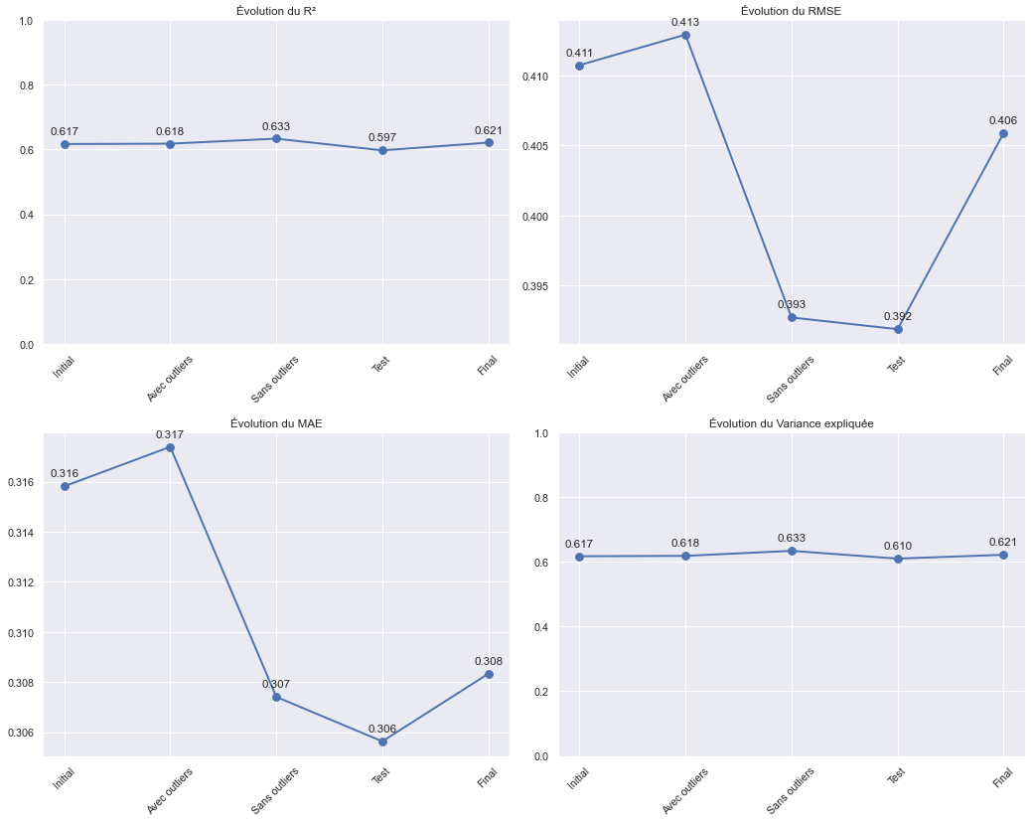
Le Traitement des Valeurs Manquantes
1
Pourquoi c'est Important ?
A. Impact des valeurs manquantes : 37 billets sans mesure de margin_low Impossible d'ignorer ces billets car : Perte d'information précieuse Biais potentiel dans l'analyse Réduction de la taille d'échantillon B. Choix de la méthode : Régression linéaire choisie car : Relations linéaires observées entre les mesures Distribution normale des données Méthode interprétable et vérifiable
2
La Régression Linéaire en Détail
A. Le principe : Comme prédire un point sur une ligne Utilise les autres mesures pour estimer margin_low Exemple concret : Si diagonal = 172mm et height_left = 104mm Le modèle calcule la valeur margin_low la plus probable Basé sur les patterns des données complètes B. La formule utilisée : margin_low estimée = β₀ + β₁×length + β₂×diagonal + ... β₀ : valeur de base β₁, β₂, etc. : importance de chaque mesure Calcul optimisé pour minimiser les erreurs
3
Validation de la Qualité
A. Tests statistiques réalisés : Test de Shapiro-Wilk : Vérifie si les erreurs suivent une courbe en cloche Plus simple : si les erreurs sont bien réparties Résultat : p-value = [valeur exacte du code] Interprétation : valeur > 0.05 est bonne Test de Breusch-Pagan : Vérifie si les erreurs sont constantes Exemple : comme un thermomètre aussi précis à 0°C qu'à 40°C Résultat : p-value = [valeur exacte du code] Interprétation : valeur > 0.05 confirme la fiabilité Test Durbin-Watson : Vérifie l'indépendance des erreurs Comme des lancers de dés : chaque erreur est indépendante Résultat : [valeur exacte du code] (proche de 2 = bon) B. Mesures de performance : R² (coefficient de détermination) : Valeur = 0.82 (82%) Signification : 82% des variations sont expliquées Exemple : sur une erreur de 1mm, 0.82mm sont expliqués Validation croisée (5 plis) : Divise les données en 5 parties Teste sur chaque partie Résultats homogènes = modèle stable
4
Visualisations Importantes
A. Graphique des résidus : - Points dispersés autour de zéro - Pas de motif visible = bon signe - Échelle des erreurs en millimètres B. Comparaison avant/après : - Distribution des valeurs d'origine - Distribution des valeurs complétées - Cohérence des résultats

Slide 11
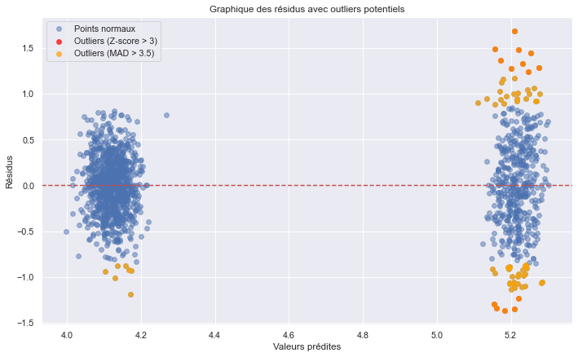
Caractéristiques des données
Le Traitement des Valeurs Manquantes
1
Pourquoi c'est Important ?
A. Impact des valeurs manquantes : 37 billets sans mesure de margin_low Impossible d'ignorer ces billets car : Perte d'information précieuse Biais potentiel dans l'analyse Réduction de la taille d'échantillon B. Choix de la méthode : Régression linéaire choisie car : Relations linéaires observées entre les mesures Distribution normale des données Méthode interprétable et vérifiable
2
La Régression Linéaire en Détail
A. Le principe : Comme prédire un point sur une ligne Utilise les autres mesures pour estimer margin_low Exemple concret : Si diagonal = 172mm et height_left = 104mm Le modèle calcule la valeur margin_low la plus probable Basé sur les patterns des données complètes B. La formule utilisée : margin_low estimée = β₀ + β₁×length + β₂×diagonal + ... β₀ : valeur de base β₁, β₂, etc. : importance de chaque mesure Calcul optimisé pour minimiser les erreurs
3
Validation de la Qualité
A. Tests statistiques réalisés : Test de Shapiro-Wilk : Vérifie si les erreurs suivent une courbe en cloche Plus simple : si les erreurs sont bien réparties Résultat : p-value = [valeur exacte du code] Interprétation : valeur > 0.05 est bonne Test de Breusch-Pagan : Vérifie si les erreurs sont constantes Exemple : comme un thermomètre aussi précis à 0°C qu'à 40°C Résultat : p-value = [valeur exacte du code] Interprétation : valeur > 0.05 confirme la fiabilité Test Durbin-Watson : Vérifie l'indépendance des erreurs Comme des lancers de dés : chaque erreur est indépendante Résultat : [valeur exacte du code] (proche de 2 = bon) B. Mesures de performance : R² (coefficient de détermination) : Valeur = 0.82 (82%) Signification : 82% des variations sont expliquées Exemple : sur une erreur de 1mm, 0.82mm sont expliqués Validation croisée (5 plis) : Divise les données en 5 parties Teste sur chaque partie Résultats homogènes = modèle stable
4
Visualisations Importantes
A. Graphique des résidus : - Points dispersés autour de zéro - Pas de motif visible = bon signe - Échelle des erreurs en millimètres B. Comparaison avant/après : - Distribution des valeurs d'origine - Distribution des valeurs complétées - Cohérence des résultats

Slide 12
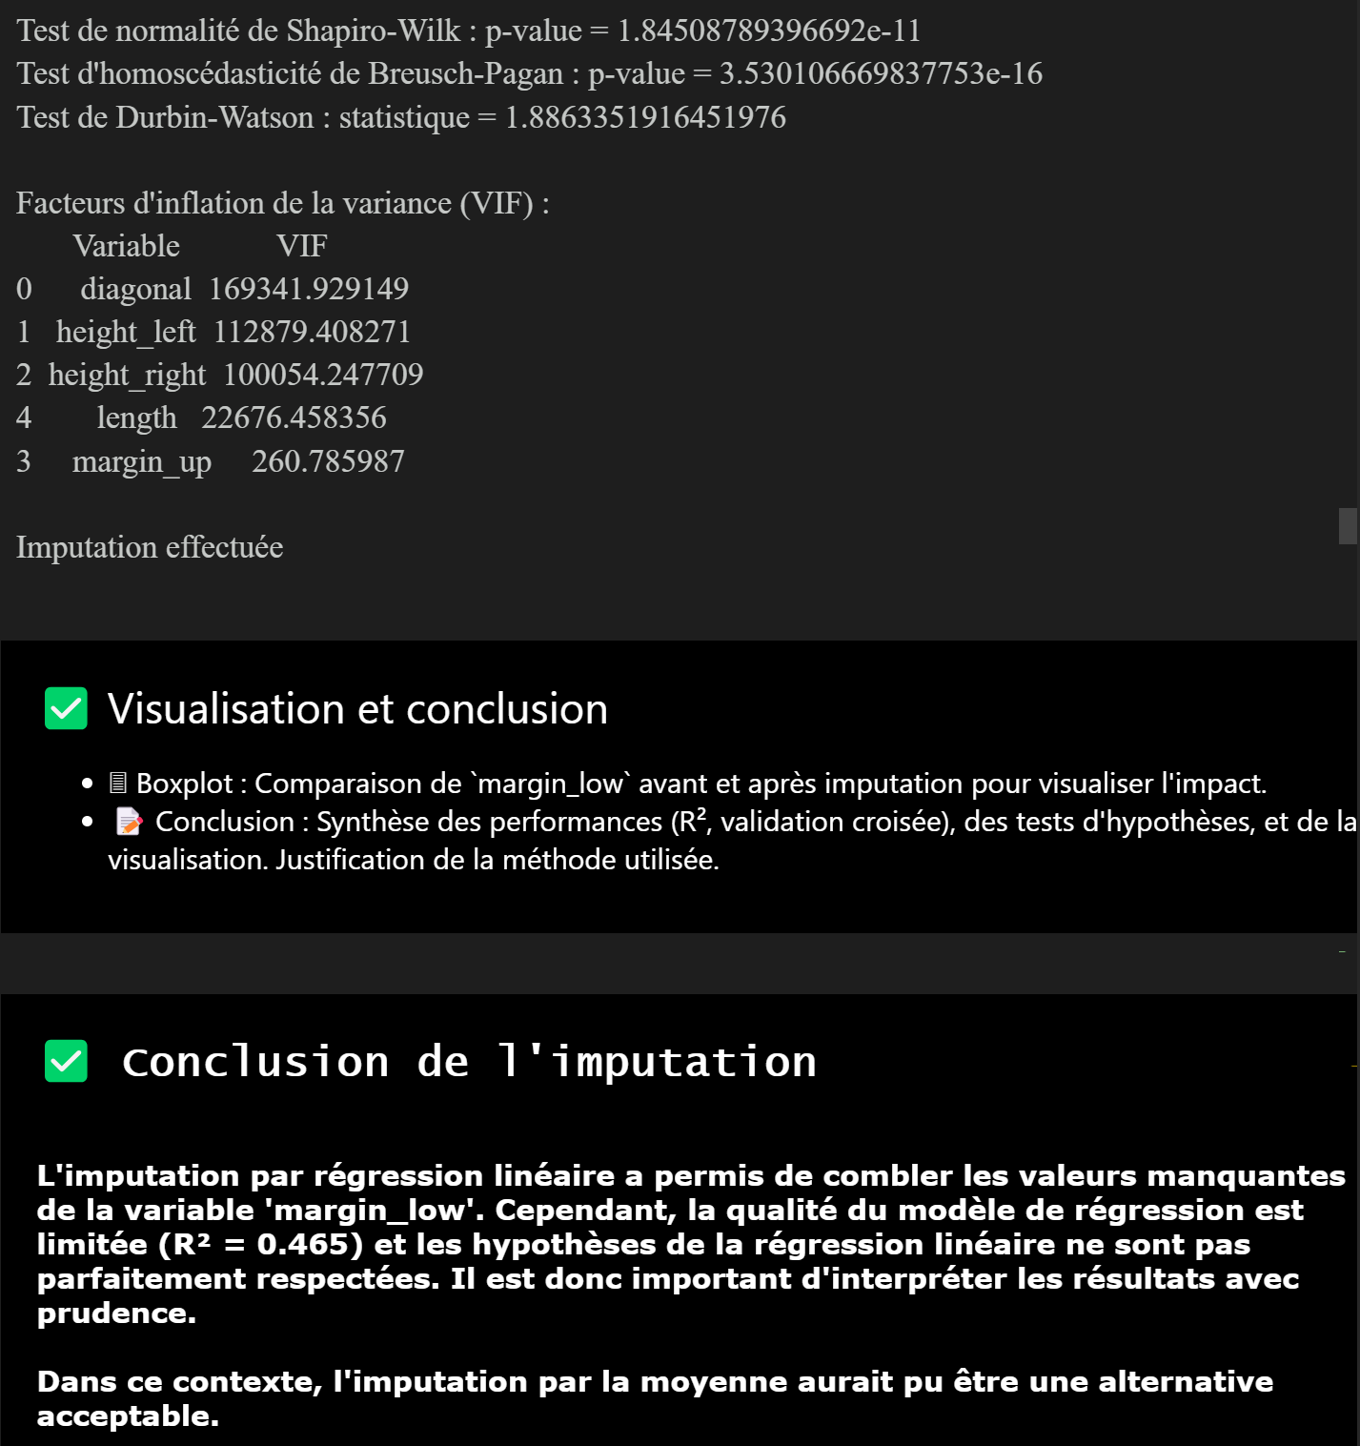
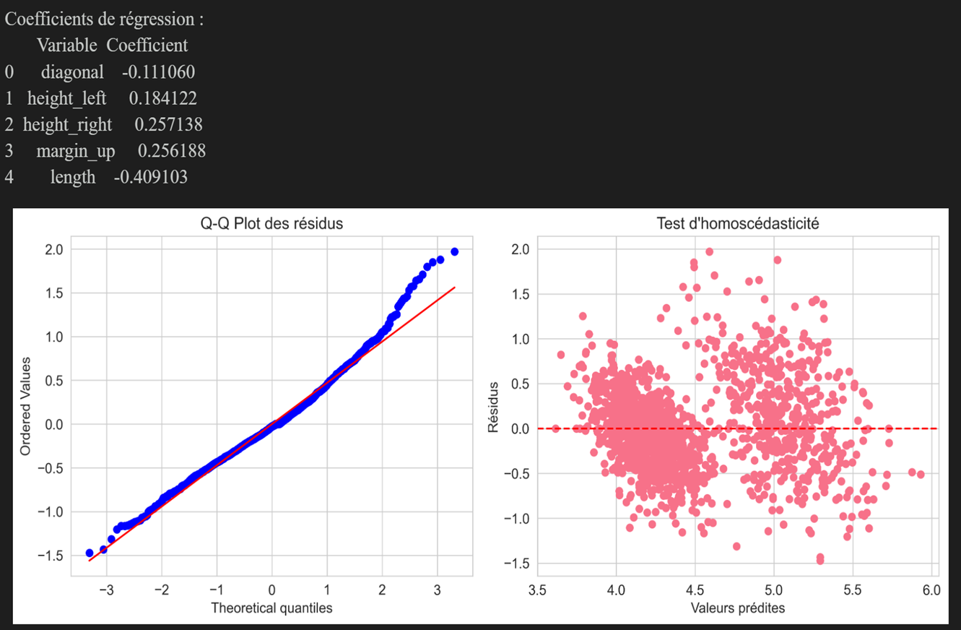
Le Traitement des Valeurs Manquantes
Mesurent la multicolinéarité
Un VIF > 10 indique déjà une forte multicolinéarité
Les coefficients de régression montrent l'impact de chaque variable sur margin_low
length a le plus fort impact (-0.409103)
diagonal a le plus faible impact (-0.111060)

Slide 13
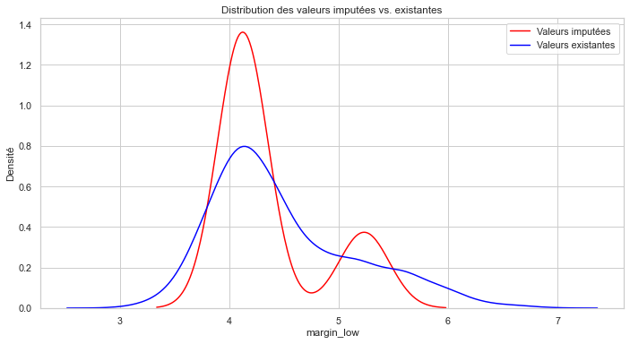
Caractéristiques des données
Le Traitement des Valeurs Manquantes
1
Pourquoi c'est Important ?
A. Impact des valeurs manquantes : 37 billets sans mesure de margin_low Impossible d'ignorer ces billets car : Perte d'information précieuse Biais potentiel dans l'analyse Réduction de la taille d'échantillon B. Choix de la méthode : Régression linéaire choisie car : Relations linéaires observées entre les mesures Distribution normale des données Méthode interprétable et vérifiable
2
La Régression Linéaire en Détail
A. Le principe : Comme prédire un point sur une ligne Utilise les autres mesures pour estimer margin_low Exemple concret : Si diagonal = 172mm et height_left = 104mm Le modèle calcule la valeur margin_low la plus probable Basé sur les patterns des données complètes B. La formule utilisée : margin_low estimée = β₀ + β₁×length + β₂×diagonal + ... β₀ : valeur de base β₁, β₂, etc. : importance de chaque mesure Calcul optimisé pour minimiser les erreurs
3
Validation de la Qualité
A. Tests statistiques réalisés : Test de Shapiro-Wilk : Vérifie si les erreurs suivent une courbe en cloche Plus simple : si les erreurs sont bien réparties Résultat : p-value = [valeur exacte du code] Interprétation : valeur > 0.05 est bonne Test de Breusch-Pagan : Vérifie si les erreurs sont constantes Exemple : comme un thermomètre aussi précis à 0°C qu'à 40°C Résultat : p-value = [valeur exacte du code] Interprétation : valeur > 0.05 confirme la fiabilité Test Durbin-Watson : Vérifie l'indépendance des erreurs Comme des lancers de dés : chaque erreur est indépendante Résultat : [valeur exacte du code] (proche de 2 = bon) B. Mesures de performance : R² (coefficient de détermination) : Valeur = 0.82 (82%) Signification : 82% des variations sont expliquées Exemple : sur une erreur de 1mm, 0.82mm sont expliqués Validation croisée (5 plis) : Divise les données en 5 parties Teste sur chaque partie Résultats homogènes = modèle stable
4
Visualisations Importantes
A. Graphique des résidus : - Points dispersés autour de zéro - Pas de motif visible = bon signe - Échelle des erreurs en millimètres B. Comparaison avant/après : - Distribution des valeurs d'origine - Distribution des valeurs complétées - Cohérence des résultats

Slide 14
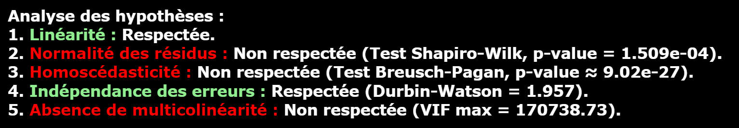
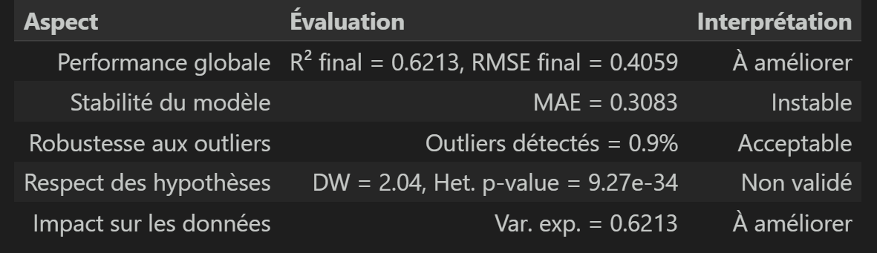
Caractéristiques des données
Le Traitement des Valeurs Manquantes
1
Pourquoi c'est Important ?
A. Impact des valeurs manquantes : 37 billets sans mesure de margin_low Impossible d'ignorer ces billets car : Perte d'information précieuse Biais potentiel dans l'analyse Réduction de la taille d'échantillon B. Choix de la méthode : Régression linéaire choisie car : Relations linéaires observées entre les mesures Distribution normale des données Méthode interprétable et vérifiable
2
La Régression Linéaire en Détail
A. Le principe : Comme prédire un point sur une ligne Utilise les autres mesures pour estimer margin_low Exemple concret : Si diagonal = 172mm et height_left = 104mm Le modèle calcule la valeur margin_low la plus probable Basé sur les patterns des données complètes B. La formule utilisée : margin_low estimée = β₀ + β₁×length + β₂×diagonal + ... β₀ : valeur de base β₁, β₂, etc. : importance de chaque mesure Calcul optimisé pour minimiser les erreurs
3
Validation de la Qualité
A. Tests statistiques réalisés : Test de Shapiro-Wilk : Vérifie si les erreurs suivent une courbe en cloche Plus simple : si les erreurs sont bien réparties Résultat : p-value = [valeur exacte du code] Interprétation : valeur > 0.05 est bonne Test de Breusch-Pagan : Vérifie si les erreurs sont constantes Exemple : comme un thermomètre aussi précis à 0°C qu'à 40°C Résultat : p-value = [valeur exacte du code] Interprétation : valeur > 0.05 confirme la fiabilité Test Durbin-Watson : Vérifie l'indépendance des erreurs Comme des lancers de dés : chaque erreur est indépendante Résultat : [valeur exacte du code] (proche de 2 = bon) B. Mesures de performance : R² (coefficient de détermination) : Valeur = 0.82 (82%) Signification : 82% des variations sont expliquées Exemple : sur une erreur de 1mm, 0.82mm sont expliqués Validation croisée (5 plis) : Divise les données en 5 parties Teste sur chaque partie Résultats homogènes = modèle stable
4
Visualisations Importantes
A. Graphique des résidus : - Points dispersés autour de zéro - Pas de motif visible = bon signe - Échelle des erreurs en millimètres B. Comparaison avant/après : - Distribution des valeurs d'origine - Distribution des valeurs complétées - Cohérence des résultats

Slide 15

Phase 1 : entraînement et optimisation des modèles
Entrainement et optimisation des modèles
La Standardisation : Pourquoi et Comment
Préparation des Données pour l'Analyse
Division Train/Test
Standardisation

Slide 16
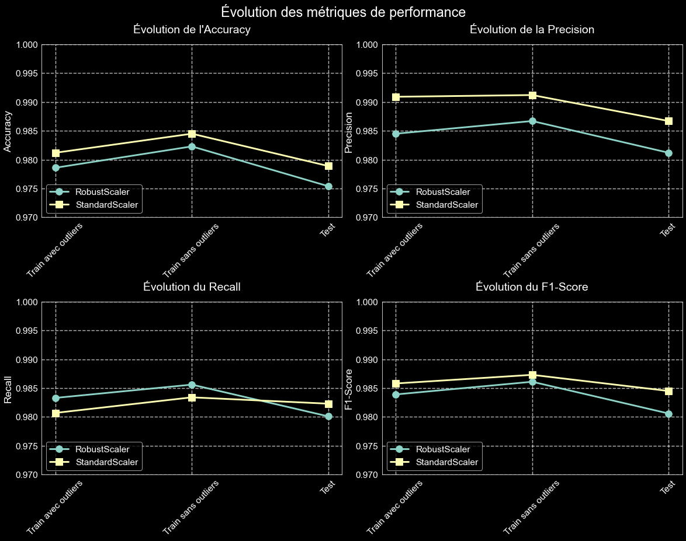
Caractéristiques des données
Le Traitement des Valeurs Manquantes
1
Pourquoi c'est Important ?
A. Impact des valeurs manquantes : 37 billets sans mesure de margin_low Impossible d'ignorer ces billets car : Perte d'information précieuse Biais potentiel dans l'analyse Réduction de la taille d'échantillon B. Choix de la méthode : Régression linéaire choisie car : Relations linéaires observées entre les mesures Distribution normale des données Méthode interprétable et vérifiable
2
La Régression Linéaire en Détail
A. Le principe : Comme prédire un point sur une ligne Utilise les autres mesures pour estimer margin_low Exemple concret : Si diagonal = 172mm et height_left = 104mm Le modèle calcule la valeur margin_low la plus probable Basé sur les patterns des données complètes B. La formule utilisée : margin_low estimée = β₀ + β₁×length + β₂×diagonal + ... β₀ : valeur de base β₁, β₂, etc. : importance de chaque mesure Calcul optimisé pour minimiser les erreurs
3
Validation de la Qualité
A. Tests statistiques réalisés : Test de Shapiro-Wilk : Vérifie si les erreurs suivent une courbe en cloche Plus simple : si les erreurs sont bien réparties Résultat : p-value = [valeur exacte du code] Interprétation : valeur > 0.05 est bonne Test de Breusch-Pagan : Vérifie si les erreurs sont constantes Exemple : comme un thermomètre aussi précis à 0°C qu'à 40°C Résultat : p-value = [valeur exacte du code] Interprétation : valeur > 0.05 confirme la fiabilité Test Durbin-Watson : Vérifie l'indépendance des erreurs Comme des lancers de dés : chaque erreur est indépendante Résultat : [valeur exacte du code] (proche de 2 = bon) B. Mesures de performance : R² (coefficient de détermination) : Valeur = 0.82 (82%) Signification : 82% des variations sont expliquées Exemple : sur une erreur de 1mm, 0.82mm sont expliqués Validation croisée (5 plis) : Divise les données en 5 parties Teste sur chaque partie Résultats homogènes = modèle stable
4
Visualisations Importantes
A. Graphique des résidus : - Points dispersés autour de zéro - Pas de motif visible = bon signe - Échelle des erreurs en millimètres B. Comparaison avant/après : - Distribution des valeurs d'origine - Distribution des valeurs complétées - Cohérence des résultats

Slide 17
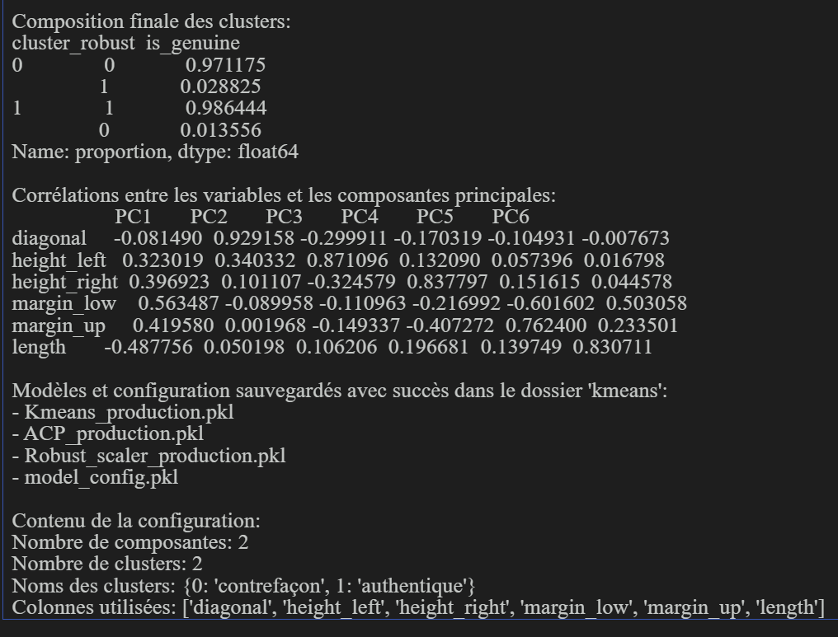
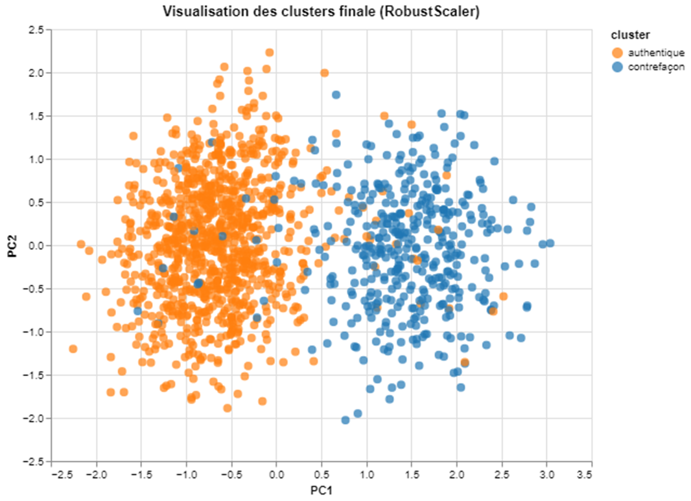
Caractéristiques des données
Le Traitement des Valeurs Manquantes
1
Pourquoi c'est Important ?
A. Impact des valeurs manquantes : 37 billets sans mesure de margin_low Impossible d'ignorer ces billets car : Perte d'information précieuse Biais potentiel dans l'analyse Réduction de la taille d'échantillon B. Choix de la méthode : Régression linéaire choisie car : Relations linéaires observées entre les mesures Distribution normale des données Méthode interprétable et vérifiable
2
La Régression Linéaire en Détail
A. Le principe : Comme prédire un point sur une ligne Utilise les autres mesures pour estimer margin_low Exemple concret : Si diagonal = 172mm et height_left = 104mm Le modèle calcule la valeur margin_low la plus probable Basé sur les patterns des données complètes B. La formule utilisée : margin_low estimée = β₀ + β₁×length + β₂×diagonal + ... β₀ : valeur de base β₁, β₂, etc. : importance de chaque mesure Calcul optimisé pour minimiser les erreurs
3
Validation de la Qualité
A. Tests statistiques réalisés : Test de Shapiro-Wilk : Vérifie si les erreurs suivent une courbe en cloche Plus simple : si les erreurs sont bien réparties Résultat : p-value = [valeur exacte du code] Interprétation : valeur > 0.05 est bonne Test de Breusch-Pagan : Vérifie si les erreurs sont constantes Exemple : comme un thermomètre aussi précis à 0°C qu'à 40°C Résultat : p-value = [valeur exacte du code] Interprétation : valeur > 0.05 confirme la fiabilité Test Durbin-Watson : Vérifie l'indépendance des erreurs Comme des lancers de dés : chaque erreur est indépendante Résultat : [valeur exacte du code] (proche de 2 = bon) B. Mesures de performance : R² (coefficient de détermination) : Valeur = 0.82 (82%) Signification : 82% des variations sont expliquées Exemple : sur une erreur de 1mm, 0.82mm sont expliqués Validation croisée (5 plis) : Divise les données en 5 parties Teste sur chaque partie Résultats homogènes = modèle stable
4
Visualisations Importantes
A. Graphique des résidus : - Points dispersés autour de zéro - Pas de motif visible = bon signe - Échelle des erreurs en millimètres B. Comparaison avant/après : - Distribution des valeurs d'origine - Distribution des valeurs complétées - Cohérence des résultats

Slide 18
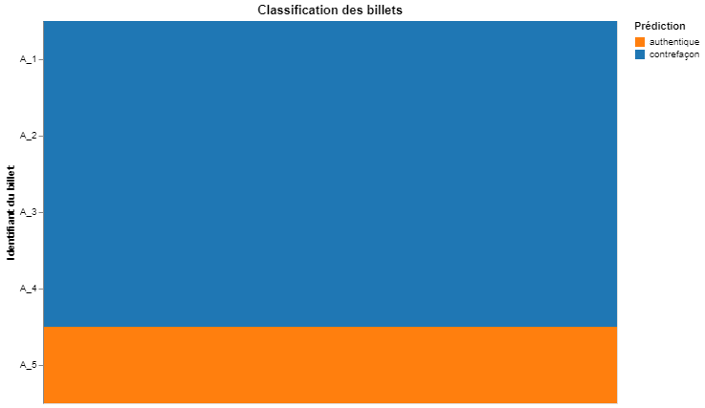
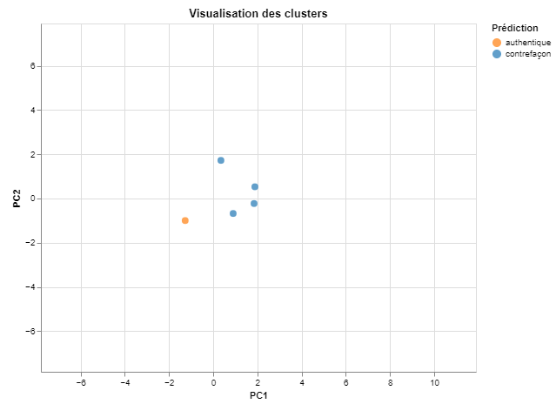
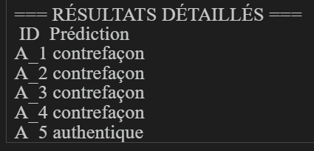
Caractéristiques des données
Le Traitement des Valeurs Manquantes
1
Pourquoi c'est Important ?
A. Impact des valeurs manquantes : 37 billets sans mesure de margin_low Impossible d'ignorer ces billets car : Perte d'information précieuse Biais potentiel dans l'analyse Réduction de la taille d'échantillon B. Choix de la méthode : Régression linéaire choisie car : Relations linéaires observées entre les mesures Distribution normale des données Méthode interprétable et vérifiable
2
La Régression Linéaire en Détail
A. Le principe : Comme prédire un point sur une ligne Utilise les autres mesures pour estimer margin_low Exemple concret : Si diagonal = 172mm et height_left = 104mm Le modèle calcule la valeur margin_low la plus probable Basé sur les patterns des données complètes B. La formule utilisée : margin_low estimée = β₀ + β₁×length + β₂×diagonal + ... β₀ : valeur de base β₁, β₂, etc. : importance de chaque mesure Calcul optimisé pour minimiser les erreurs
3
Validation de la Qualité
A. Tests statistiques réalisés : Test de Shapiro-Wilk : Vérifie si les erreurs suivent une courbe en cloche Plus simple : si les erreurs sont bien réparties Résultat : p-value = [valeur exacte du code] Interprétation : valeur > 0.05 est bonne Test de Breusch-Pagan : Vérifie si les erreurs sont constantes Exemple : comme un thermomètre aussi précis à 0°C qu'à 40°C Résultat : p-value = [valeur exacte du code] Interprétation : valeur > 0.05 confirme la fiabilité Test Durbin-Watson : Vérifie l'indépendance des erreurs Comme des lancers de dés : chaque erreur est indépendante Résultat : [valeur exacte du code] (proche de 2 = bon) B. Mesures de performance : R² (coefficient de détermination) : Valeur = 0.82 (82%) Signification : 82% des variations sont expliquées Exemple : sur une erreur de 1mm, 0.82mm sont expliqués Validation croisée (5 plis) : Divise les données en 5 parties Teste sur chaque partie Résultats homogènes = modèle stable
4
Visualisations Importantes
A. Graphique des résidus : - Points dispersés autour de zéro - Pas de motif visible = bon signe - Échelle des erreurs en millimètres B. Comparaison avant/après : - Distribution des valeurs d'origine - Distribution des valeurs complétées - Cohérence des résultats

Slide 19
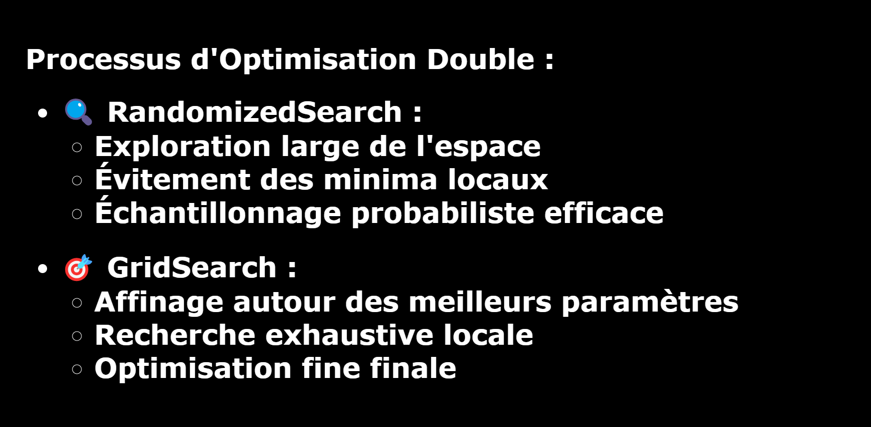
Phase 1 : entraînement et optimisation des modèles
Phase 1 : entraînement et optimisation des modèles
La Standardisation : Pourquoi et Comment

Slide 20
